Slide 1
Устный счет.

Slide 2



Буквенное выражение -
?
Молодец!
17+2$\sqrt{2}$
13х-12а
Подумай ещё!
0

Slide 3


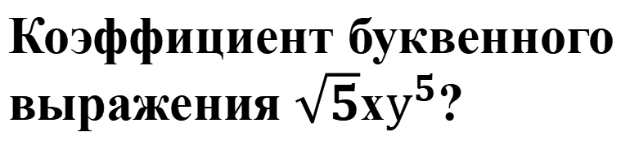
Коэффициент буквенного выражения $\sqrt{5}$х$у^{5}$?
Молодец!
5
$$\sqrt{5}$$
Подумай ещё!
$$5\sqrt{5}$$

Slide 4
Выполните сложение
5а-14в-10а+14в?
Молодец!
-5а+28в
5а
Подумай ещё!
-5а

Slide 5

Выберите истинное высказывание?
Молодец!
5t+1=6t
x+x+x=$x^{3}$
Подумай ещё!
-3x-3x=-6x

Slide 6

Выполните умножение
2x*(-3x)?
Молодец!
-6$x^{2}$
-6x
Подумай ещё!
-6

Slide 7



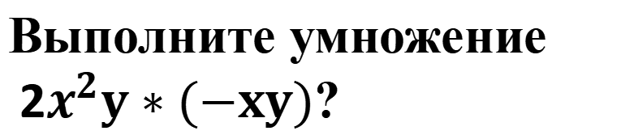
Выполните умножение
2$x^{2}y∗(−xy)$?
-2 $x^{3}$y
Молодец!
$${\text{−}\text{2} x^{3}y}^{2}$$
Подумай ещё!
$${\text{−}\text{2} x^{2}y}^{2}$$

Slide 8
Выполните деление
-80х:(-16х)
?
Молодец!
5
-5
Подумай ещё!
5х

Slide 9

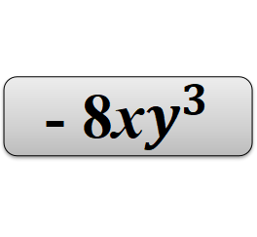

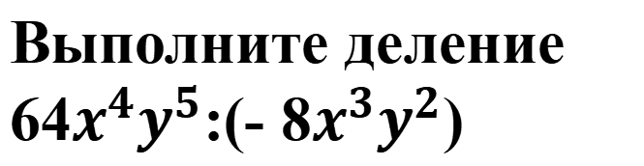
Выполните деление
64$x^{4}y^{5}$:(- 8$x^{3}y^{2}$)
?
Молодец!
- 8$x^{2}y^{3}$
- 8x$y^{3}$
Подумай ещё!
- 16x$y^{3}$

Slide 10



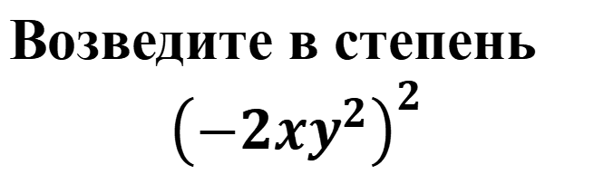
Возведите в степень
$${\left(−2xy^{2}\right)}^{2}$$
?
Молодец!
$$−4x^{2}y^{2}$$
$$4x^{2}y^{2}$$
Подумай ещё!
$$4x^{2}y^{4}$$

Slide 11



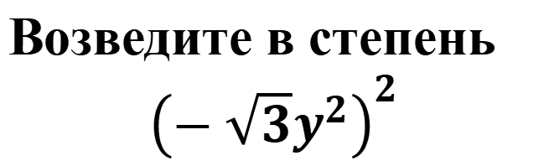
Возведите в степень
$${\left(−\sqrt{3}y^{2}\right)}^{2}$$
?
Молодец!
$$\sqrt{3}y^{4}$$
3$y^{4}$
Подумай ещё!
3$y^{2}$

Slide 12
Найти значение выражения
38х-18х , если х=25
?
Молодец!
500
250
Подумай ещё!
1000

Slide 13
Найти значение выражения
38х+38у , если х+у=10
?
Молодец!
760
76
Подумай ещё!
380

